Slide 1
Podział funduszy według zawartości portfela
Przygotował : Jakub Wróbel 2pr

Slide 2
Podział funduszy według zawartości
polega na odpowiedniej alokacji środków inwestycyjnych w różne instrumenty inwestycyjne, aby zoptymalizować zysk i zrównoważyć ryzyko inwestycyjne.
Na podstawie tego w co będziemy inwestować wyróżnia się fundusze:
Pieniężne (głównie w papiery wartościowe)
Dłużne (głównie w obligacje)
Mieszane (zarówno w akcje, jak i w obligacje)
Akcji (głównie w akcje)

Slide 3
Potencjalne zyski zależne od rodzaju funduszu
ryzyko straty
fundusze akcyjne
-zrównoważone
(równe części)
fundusze mieszane:
-stabilnego wzrostu
(30% akcji)
fundusze obligacyjne
fundusze pieniężne
zyski

Slide 4
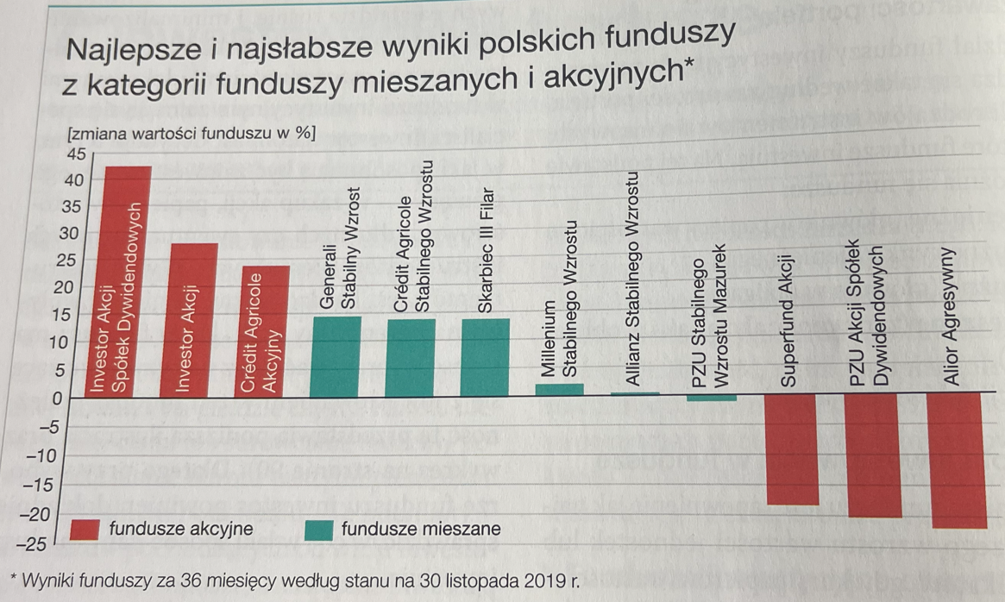
Źródła:
-podręcznik „Krok w przedsiębiorczość”

